Slide 1
Sistema de Automatización de Oficinas (OAS)

Slide 2
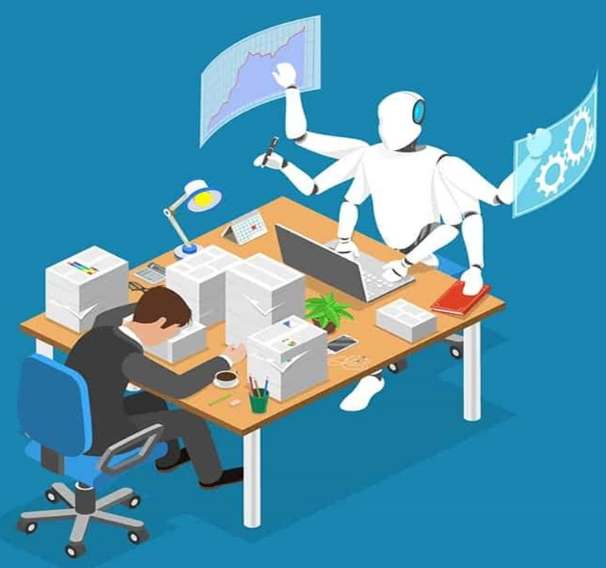
¿Qué son los sistemas de automatización de oficinas?
Los sistemas de automatización de oficinas u OAS por sus siglas en inglés Office Automation System, son herramientas o paquetes de software (suite ofimática) implementadas para recoger, almacenar, manipular y compartir información de las tareas básicas rutinarias de oficina de una forma más ágil.

Slide 3
Instrumentos de software más utilizados
Procesadores de texto.
Hojas de cálculo.
Editor de presentaciones.
Clientes de correo electrónico.
Bases de datos.
Agendas.
Calculadoras.
Todas, y más, de estas aplicaciones son añadidas a un paquete el cual es conocido como suite ofimática.

Slide 4
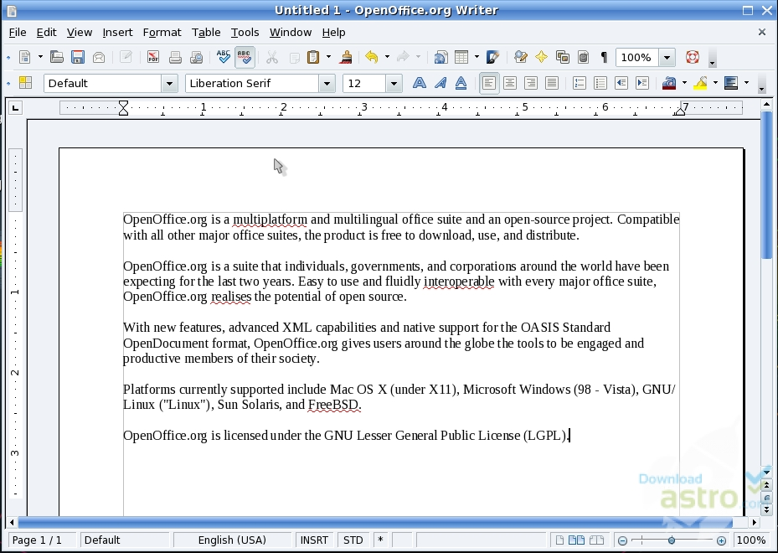
Procesadores de texto
El procesador de texto es una aplicación informática para la creación, edición, modificación y procesamiento de documentos de texto con formato a diferencia de los editores de texto, que manejan solo texto simple. Por ejemplo Word o Google Documentos.

Slide 5
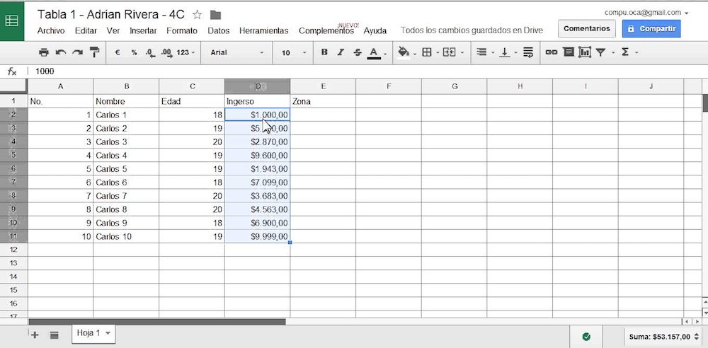
Hojas de cálculo
Una hoja de cálculo es un tipo de documento que permite manipular datos numéricos y alfanuméricos dispuestos en forma de tablas compuestas por celdas, las cuales se suelen organizar en una matriz de filas y columnas. Por ejemplo Excel u Hojas de Cálculo de Google.

Slide 6
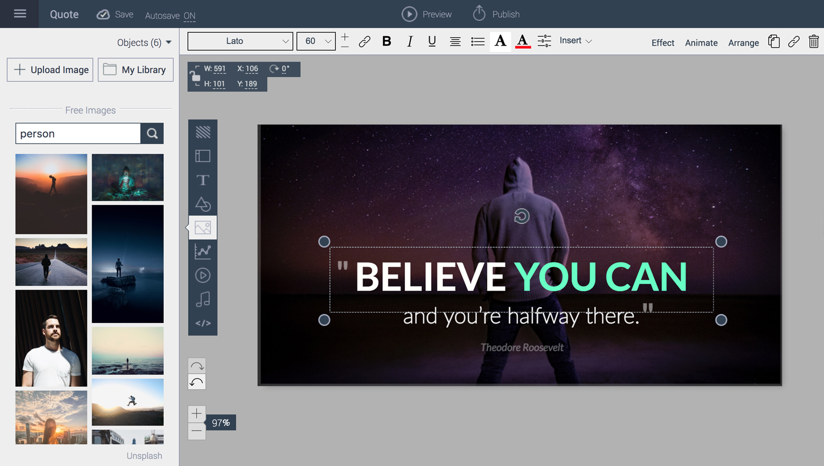
Editor de presentaciones
Un programa de presentación es un tipo de software o aplicación informática utilizada principalmente para mostrar o exponer información mediante un conjunto de diapositivas. Por ejemplo Power Point o Presentaciones de Google.

Slide 7
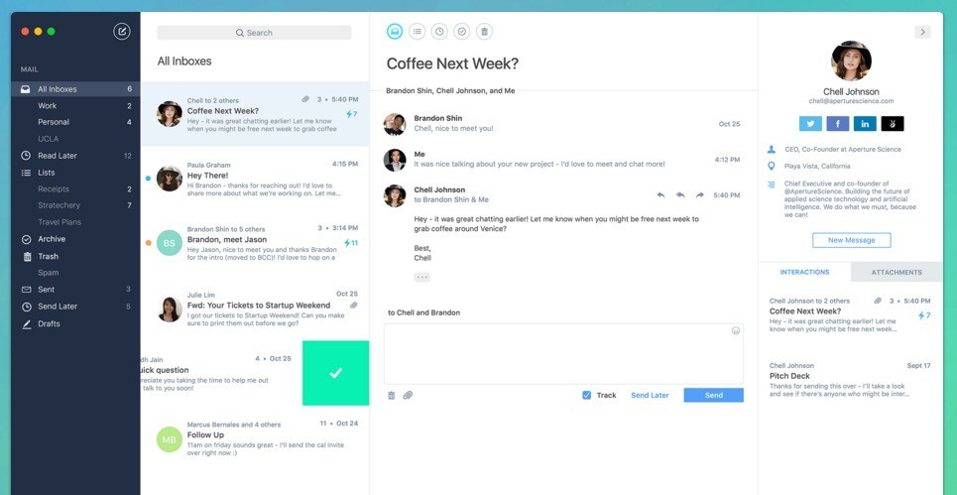
Clientes de correo electrónico
Un cliente de correo electrónico es un programa usado para leer y enviar mensajes de correo electrónico los cuales son almacenados en la misma máquina donde se ejecuta, lo que permite leerlos e incluso redactarlos fuera de línea. Por ejemplo Correo de Windows.

Slide 8
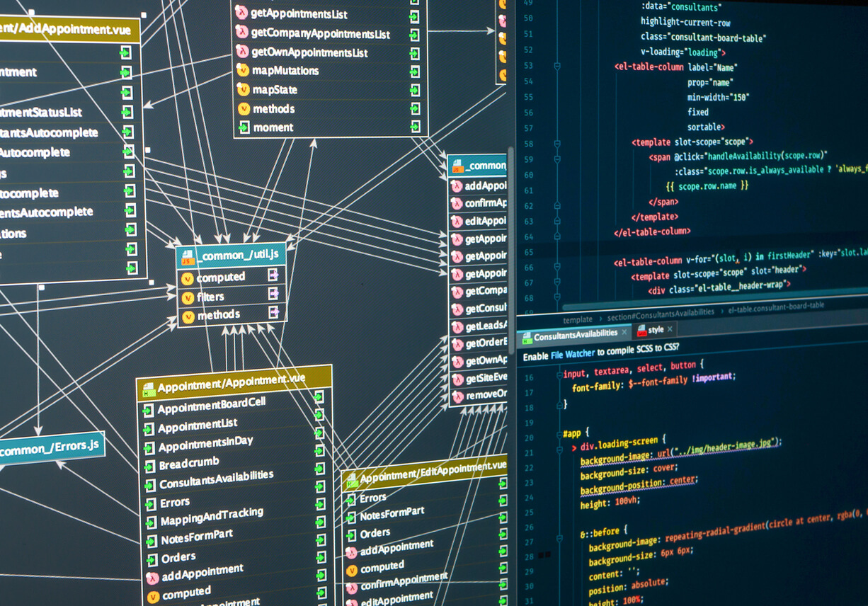
Bases de datos
Una base de datos es un conjunto de datos pertenecientes a un mismo contexto y almacenados sistemáticamente para su posterior uso. También son ampliamente utilizadas en entornos científicos con el objeto de almacenar la información experimental. Por ejemplo, Access o MySql Workbench.

Slide 9
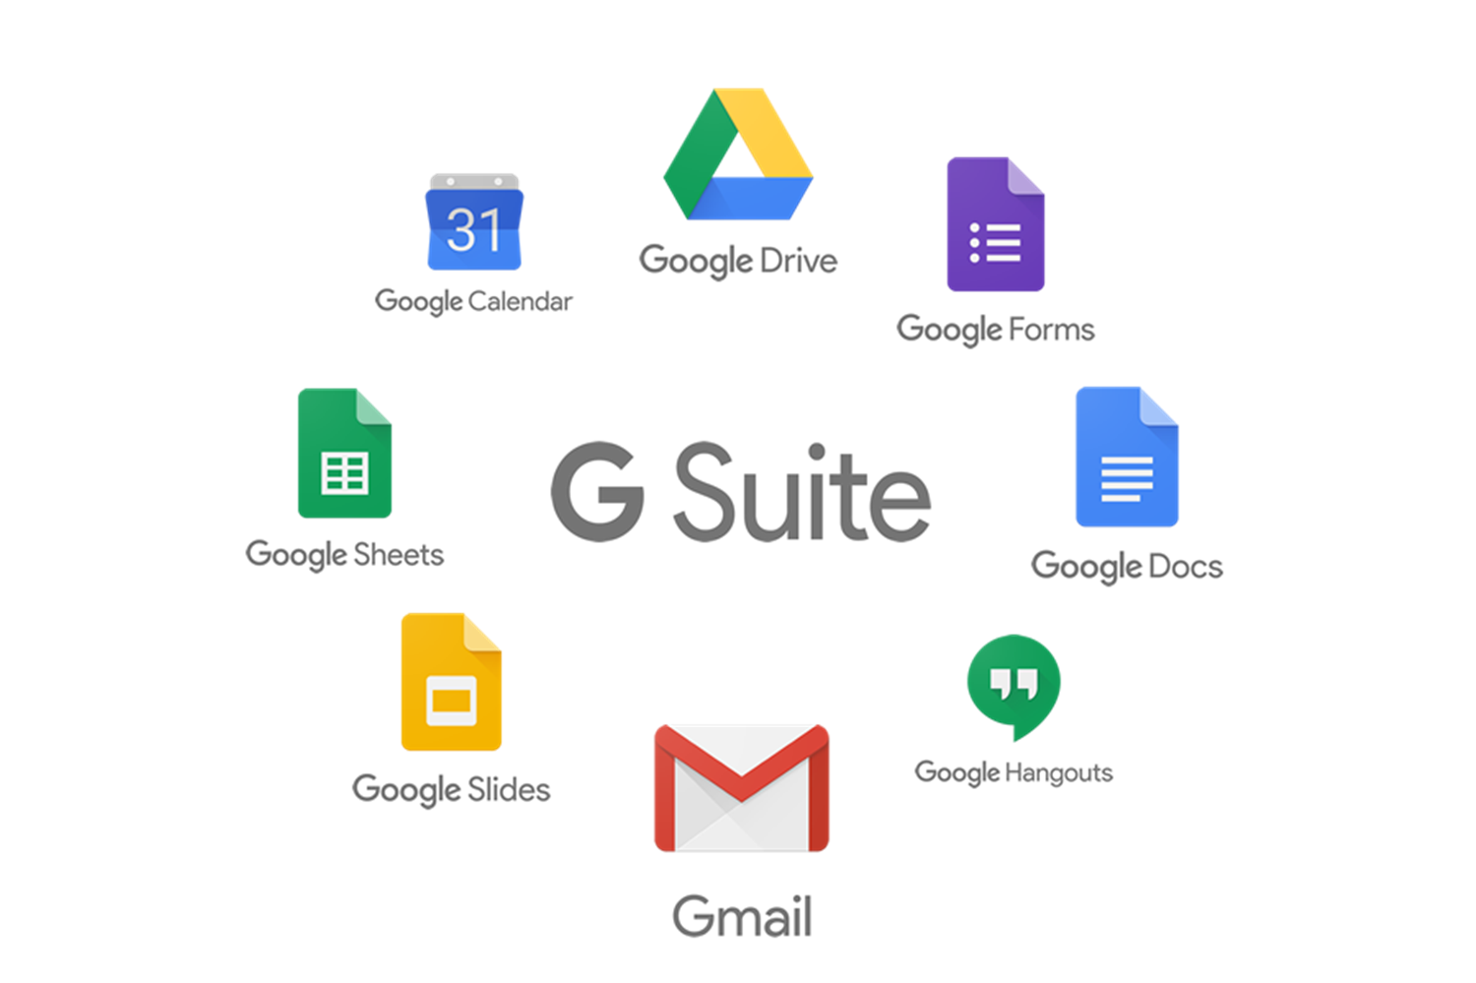
Suite de ofimática
Un suite ofimático es una aplicación o espacio de trabajo en el cual se encuentran las aplicaciones ofimáticas mencionadas anteriormente. Las más conocidas y usadas son:
Microsoft Office.
G Suit.
StarOficce.
LibreOffice.
OpenOffice.org.
Koffice.
Gnome Office

Slide 10
GRACIAS
Hecho por Alejandro Giraldo Herrera.

